Slide 1
经济学类各专业核心课程
计量经济学

Slide 2
课程性质与要求
● 课程性质
教育部经济学学科教学指导委员会规定:
计量经济学为经济学类各专业必修的核心课程
● 教学的目的要求
▲掌握计量经济学的基本理论和方法
▲能应用计量经济方法进行初步的经济分析与预测
▲能运用EViews软件作一般性经济计量分析

Slide 3
应具备的预备知识
●《经济学》理论
宏观经济学与微观经济学
●《概率论与数理统计》基础
如随机变量、概率分布、期望、方差、协方差、点估计、区间估计、假设检验、方差分析、正态分布、t 分布、F分布等概念和性质
●《线性代数》基础
矩阵及运算、线性方程组等
●《经济统计学》知识
经济数据的收集、处理和应用

Slide 4
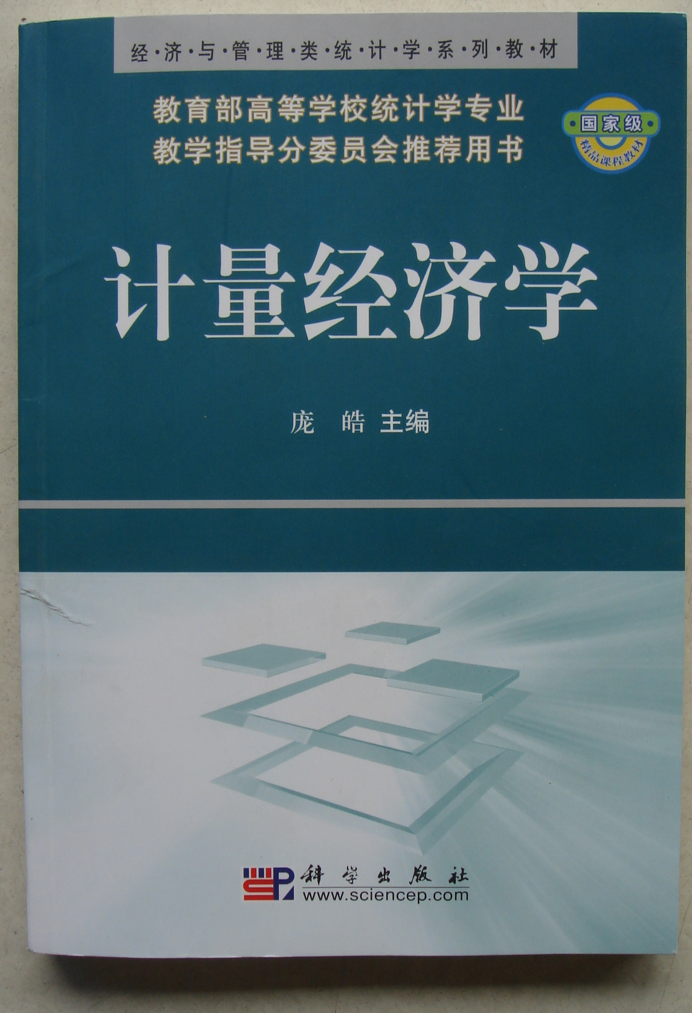
配 套 教 材
科学出版社出版
国家精品课程主干教材
教育部统计专业教学指导分
委员会推荐用书
普通高等教育”十一五”国家级
规划教材
《计量经济学》
出版时间:2006年1月

Slide 5
计量经济学
第 一 章 导 论

Slide 6
第一章 导 论
对《计量经济学》的概略认识
●什么是计量经济学
●计量经济学的研究方法
●计量经济学中最基本的概念
——— 变量、参数、数据与模型

Slide 7
第一节 什么是计量经济学
本节基本内容:
●计量经济学的产生与发展
●计量经济学的性质
●计量经济学与其他学科的关系

Slide 8
一、计量经济学的产生与发展
产生的历史：
起因：对经济问题的定量研究
名词：1926年弗瑞希仿造出
“Biometrics” “Econometrics”
标志：1930年成立计量经济学会
说明： “计量经济学” “经济计量学”

Slide 9
特点
计量经济学的重要特点是它自身并没有固定的经济理论，计量经济学中的各种计量方法和技术，大多来自数学和统计学。
计量经济学产生的意义
从定性研究到定量分析的发展，是经济学更精密、更科学的表现，是现代经济学的重要特征

Slide 10
计量经济学的发展
●计算机应用
●模型的变量和方程
由少到多，又趋向较少，多个模型归并为整体模型
●应用领域的拓展
宏观、微观经济领域应用 ，由预测为主转向更多地对经济理论假设和政策假设的检验

Slide 11
●理论与方法的新突破
除了经典线性计量经济学模型以外，出现 非线性模型、合理预期模型、非参数、半参数模型、动态模型、时间序列模型、协整理论、Panel Data数据模型、贝叶斯方法、小样本理论等新的研究领域

Slide 12
二、计量经济学的性质
若干代表性表述：
●“计量经济学是统计学、经济学和数学的结合。”
（弗瑞希）
●“计量经济学是用数学语言来表达经济理论，以便通过统计方法来论述这些理论的一门经济学分支。”
（美国现代经济词典）
●“计量经济学可定义为：根据理论和观测的事实，运用合适的推理方法使之联系起来同时推导，对实际经济现象进行的数量分析。” （萨谬尔逊等）
各种表述的共性：
计量经济学与经济理论、统计学、数学都有关系

Slide 13
一般性定义
计量经济学是以经济理论和经济数据的事实为依据，运用数学和统计学的方法，通过建立数学模型来研究经济数量关系和规律的一门经济学科。
研究的主体（出发点、归宿、核心）：
经济现象及数量变化规律
研究的工具（手段）：
模型 数学和统计方法
必须明确：
方法手段要服从研究对象的本质特征（与数学不同）,
方法是为经济问题服务

Slide 14
注意：计量经济研究的三个方面
理论：即说明所研究对象经济行为的经济理论
——计量经济研究的基础
数据：对所研究对象经济行为观测所得到的信息
——计量经济研究的原料或依据
方法：模型的方法与估计、检验、分析的方法
——计量经济研究的工具与手段
三者缺一不可

Slide 15
计量经济学研究的基本概述：
经济
理论
数量化
    准 备 阶 段 计 量 过 程 运 用 阶 段
经济
模型
经济计量
模型
根据数据
运用方法
对模型估
计、检验
结构分析
    反映为
统计
数据
加工的
数据
事 实
经济预测
补充改造
经济计
量方法
数理
统计
政策评价

Slide 16
计量经济学的学科类型
●理论计量经济学
研究经济计量的理论和方法
●应用计量经济学
应用计量经济方法研究某些领域的具体经济问题

Slide 17
三、计量经济学与其他学科的关系
    1、计量经济学与经济学的关系
    联系：
    ●计量经济学研究的主体—经济现象和经济关 系的数量规律
●计量经济学必须以经济学提供的理论原则和经
济运行规律为依据
●经济计量分析的结果：对经济理论确定的原则
加以验证、充实、完善

Slide 18
区别：
●经济理论重在定性分析,并不对经济关系提供数量上的具体度量
●计量经济学对经济关系要作出定量的估计，对经济理论提出经验的内容

Slide 19
2、计量经济学与经济统计学的关系
联系：
●经济统计侧重于对社会经济现象的描述性计量
●经济统计提供的数据是计量经济学据以估计参数、验证经济理论的基本依据
●经济现象不能作实验，只能被动地观测客观经济现象变动的既成事实，只能依赖于经济统计数据

Slide 20
区别：
●经济统计学主要用统计指标和统计分析方法对经济现象进行描述和计量
●计量经济学主要利用数理统计方法对经济变量间的关系进行计量

Slide 21
3、计量经济学与数理统计学的关系
联系：
●数理统计学是计量经济学的方法论基础
区别：
●数理统计学是在标准假定条件下抽象地研究一
般的随机变量的统计规律性；
●计量经济学是从经济模型出发，研究模型参数
的估计和推断，参数有特定的经济意义，标准
假定条件经常不能满足，需要建立一些专门的
经济计量方法

Slide 22
第二节 计量经济学的研究方法
需要做的工作
选择变量和数学关系式 —— 模型设定
确定变量间的数量关系 —— 估计参数
检验所得结论的可靠性 —— 模型检验
作经济分析和经济预测 —— 模型应用

Slide 23
一、模型设定
    经济模型及设定
    模型：对经济现象或过程的一种数学模拟
    设定（Specification）:
    ▲模型只能抓主要因素和主要特征,不得不舍弃某些因素
    ▲对所研究经济变量之间的关系选用适当的数学关系式近似地、简化地表达出来
    ▲模型的设计和形式的取舍具有一定主观性

Slide 24
构成计量经济模型的基本要素
经济变量
不同时间、不同空间的表现不同，取值不同，是可以观测的因素。是模型的研究对象或影响因素。
经济参数
表现经济变量相互依存程度的、决定经济结构和特征的、相对稳定的因素，通常不能直接观测。

Slide 25
设定计量经济模型的基本要求
●要有科学的理论依据
●选择适当的数学形式
类型: 单一方程、联立方程
线性形式、非线性形式
● 模型要兼顾真实性和实用性
两种不好的模型：
太过复杂—真实但不实用
过分简单—不真实
● 包含随机误差项
经济模型与计量经济模型的重要区别
● 方程中的变量要具有可观测性

Slide 26
二、估计参数
为什么要对参数作估计？
一般来说参数是未知的，又是不可直接观测的。由于随机项的存在，参数也不能通过变量值去精确计算。只能通过变量样本观测值选择适当方法去估计。
（如何通过变量样本观测值去科学地估计总体模型的参数是计量经济学的核心内容）

Slide 27
两个概念
参数的估计值：所估计参数的具体数值
参数的估计式：估计参数数值的公式
参数估计的常用方法
普通最小二乘、广义最小二乘、极大似然估计、二段最小二乘、三段最小二乘、其它估计方法

Slide 28
三、模型检验
为什么要检验？
● 建模的理论依据可能不充分
● 统计数据或其他信息可能不可靠
● 样本可能较小，结论只是抽样的某种偶然
结果
● 可能违反计量经济方法的某些基本假定
对模型检验什么？
对模型和所估计的参数加以评判，判定在理
论上是否有意义，在统计上是否可靠

Slide 29
对计量经济模型检验的方式
  ►经济意义检验
  所估计的模型与经济理论是否相符
►统计推断检验
检验参数估计值是否抽样的偶然结果
►计量经济学检验
是否符合计量经济方法的基本假定
►预测检验
将模型预测的结果与经济运行的实际对比

Slide 30
四、模型应用
► 经济结构分析
分析变量之间的数量比例关系（如： 边际分析、弹性分析、乘数分析）
例：分析消费增加对GDP的拉动作用
► 经济预测
由预先测定的解释变量去预测应变量在样本以外的数据 （动态预测、空间预测）
例：预测股票市场价格的走势

Slide 31
►政策评价
用模型对政策方案作模拟测算，对政策方案作评价把计量经济模型作为经济活动的实验室）
例：分析道路收费政策对汽车市场的影响

Slide 32
计量经济学的研究过程
经济理论
设定计量模型
实际经济活动
参数估计
搜集统计数据
修订模型
模型检验
不符合
是否符合标准
符合
模型应用
结构分析
经济预测
政策评价

Slide 33
第三节 变量、参数、数据与模型
本节基本内容:
●计量经济模型中的变量
●参数的估计方法
●计量经济学中应用的数据
●计量经济模型的建立

Slide 34
一、计量经济模型中的变量
  从变量的因果关系区分：
  被解释变量（应变量）——要分析研究的变量
    解释变量（自变量）—说明应变量变动主要原
    因的变量（非主要原因归入随机误差项）

Slide 35
    从变量的性质区分
    内生变量—其数值由模型所决定的变量，是
    模型求解的结果
    外生变量—其数值由模型以外决定的变量
    （相关概念：前定内生变量、前定变量）
    注意:
    外生变量数值的变化能够影响内生变量的变化，内生变量却不能反过来影响外生变量

Slide 36
二、参数的估计方法
单一方程模型
最常用的是普通最小二乘法、极大似然估计
法等
联立方程模型
常用二段最小二乘法和三段最小二乘法等
准则：
参数估计值应符合“尽可能地接近总体参数真
实值”的准则”。

Slide 37
三、计量经济学中应用的数据
数据的来源：
各种经济统计数据
专门调查取得的数据
人工制造的数据
数据类型:
时间数列数据（同一空间、不同时间）
截面数据（同一时间、不同空间）
混合数据（面板数据 Panel Data）
虚拟变量数据
数据的要求：
真实性、完整性、可比性

Slide 38
四、计量经济模型的建立
经济模型是对实际经济现象或过程的一种数学模
拟，是对复杂经济现象的简化与抽象
特点：只能在一定假定前提下
忽略次要因素，突出主要因素

Slide 39
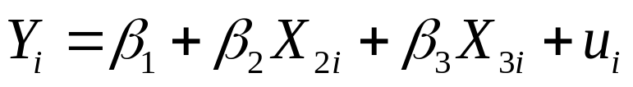
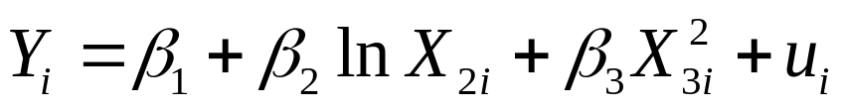
可利用来建立计量经济模型的关系：
行为关系（如生产、投资、消费）
生产技术关系 （如投入产出关系）
制度关系（如税率）
定义关系
计量经济模型的数学形式：
线性模型：如
非线性模型：如

Slide 40
本章学习要点
1. 计量经济学的性质
2. 计量经济学与相关学科的联系与区别
3. 学习计量经济学的必要性
4. 计量经济学研究的基本思路和步骤
5. 模型的设定、参数估计、模型检验的要求
6. 模型中的变量及其类型
7. 计量经济研究中数据的类型
8. 参数估计的方法类型
9. 建立计量经济模型的依据

Slide 41
第一章结束
THANKS

